Slide 1
المجسات التناظرية المجس الفوق صوتي

Slide 2
قائمة المحتويات
مراجعة وتذكرة
مجسات تناظرية
تعرف
مجس البعد
التقنية
التركيب ووصل الاسلاك
هيا لنبرمج الروبوت !
تمرين – اعزف نغمة بجانب عقبة على الطريق
الترتيب والنظافة

Slide 3
مراجعة وتذكرة
فحص شرط مركب
ما هو الشرط المركب
أوامر من فئة المُشَغِلين

Slide 4
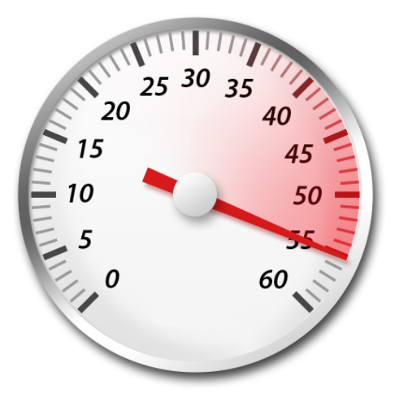
المجس التناظري
يرسل المجس الى المتحكم معلومات عن وضعه طيلة الوقت
المجس التناظري يرسل قيمة تصف البيانات التي يلتقطها (قياسا بالكمية التي تقاس)
نوع وحدات القياس يتعلق بنوع المجس
قيمة عددية
بين 15,000- 0
Notes:
חיישן שבודק באופן קבוע מה זווית זרוע הרובוט מאפשר תכנות גמיש וקבלת החלטות בזמן אמת בהתאם לזוית הזרוע הנוכחית. כך ניתן לקבוע מתי ייעצרו תנועות פתיחת וסגירת הזרוע בהתאם לנדרש ממנה.

Slide 5
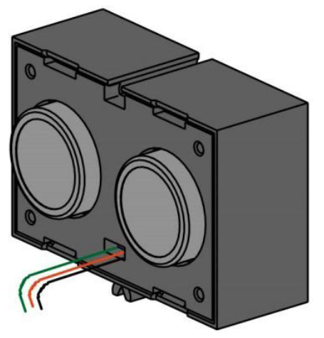
مجس المسافة – التقنية
مجس المسافة الفوق صوتي
يقيس بعده من الجسم المتواجد امامه
يعطي قيمة البعد (سم) من الجسم المتواجد امامه
له "عينان" – عين للبث وعين لاستقبال الموجات الصوتية
كيف يقيس المجس المسافة ؟
تقوم "العين" المرسلة بارسال موجات صوتية الى الامام ويقوم المجس بقياس الزمن الذي تحتاجه هذه الموجات للعودة الى "العين" المستقبلة بعد اصطدامها بالجسم الذي امامه
نقاش
مَن مِن الحيوانات الي تعرفونها تستخدم حاسة السمع كي تحدد اتجاهها ؟
Notes:
חיישן שבודק באופן קבוע מה זווית זרוע הרובוט מאפשר תכנות גמיש וקבלת החלטות בזמן אמת בהתאם לזוית הזרוע הנוכחית. כך ניתן לקבוע מתי ייעצרו תנועות פתיחת וסגירת הזרוע בהתאם לנדרש ממנה.

Slide 6
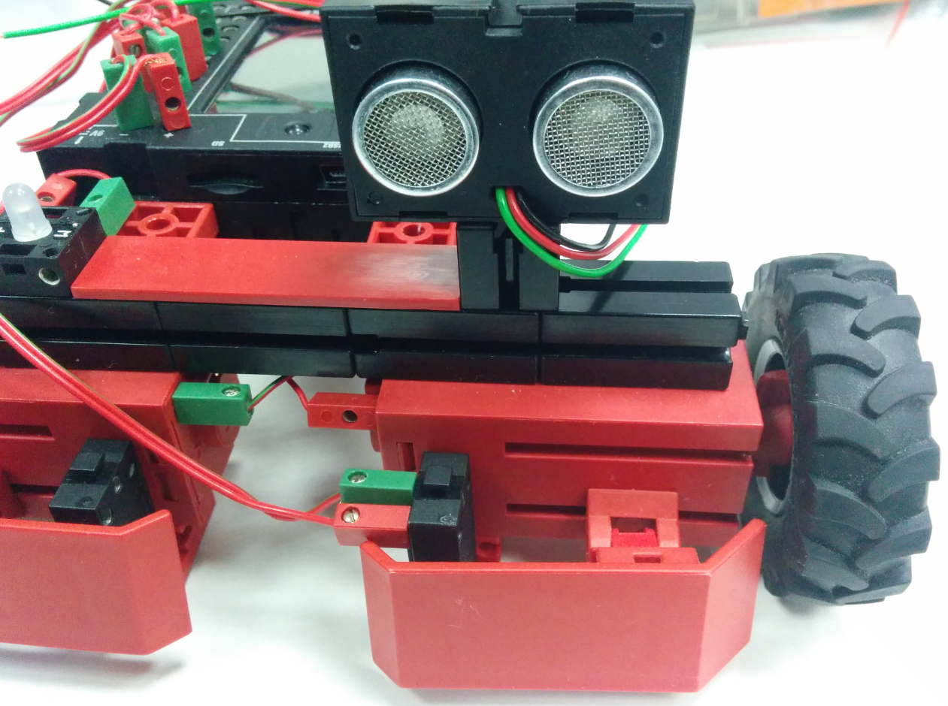
مجس المسافة – تركيب
للمجس يوجد مسلك من الممكن تركيبه على المكعب الأسود الذي نقوم بتركيبه على احدى مسالك الروبوت
Notes:
חיישן שבודק באופן קבוע מה זווית זרוע הרובוט מאפשר תכנות גמיש וקבלת החלטות בזמן אמת בהתאם לזוית הזרוע הנוכחית. כך ניתן לקבוע מתי ייעצרו תנועות פתיחת וסגירת הזרוע בהתאם לנדרש ממנה.

Slide 7
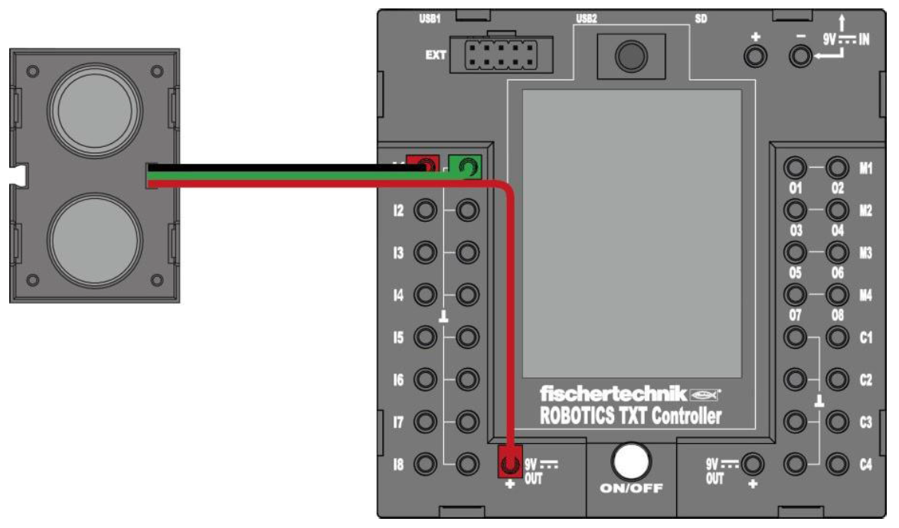
مجس المسافة – توصيل الاسلاك
يحتاج مجس المسافة الى 3 اسلاك لايصاله بالمتحكم
سلك احمر – توصيل الى مُخرج الكهرباء
سلك أخضر – توصيل الى مُدخَل التأريض (-)
سلك اسود – توصيل الى مُدخَل البيانات
Notes:
חיישן שבודק באופן קבוע מה זווית זרוע הרובוט מאפשר תכנות גמיש וקבלת החלטות בזמן אמת בהתאם לזוית הזרוע הנוכחית. כך ניתן לקבוע מתי ייעצרו תנועות פתיחת וסגירת הזרוע בהתאם לנדרש ממנה.

Slide 8
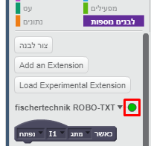
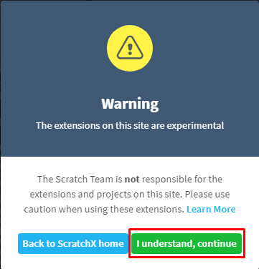
ربط الروبوت بالحاسوب
وصل البطارية للمتحكم وتشغيل الروبوت
ربط الروبوتات بالحواسيب بواسطة سلك USB
تشغيل الملف "برنامج الارتباط" FTSCRACHTXT واختيار امكانية الارتباط بواسطة (USB/BT/WiFi)
الدخول الى موقع ScratchX لتطبيق فيشرتكنيك
الموافقة على شروط
الاستخدام
تأكد ان مصباح الدلالة على
وضع الروبوت أخضر

Slide 9
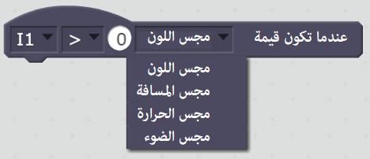
برمجة الروبوت
امر القبعة للمجسات التناظرية
يبدأ تنفيذ السيناريو عندما تكون القيمة المسجلة في المجس تحقق الشرط الموجود داخل الامر
متغيرات
نوع المجس التناظري
نوع المقارنة : < , > , =
القيمة التي يتم فحصها كحد ادنى لتنفيذ السيناريو
مكان دخول المُدخَل الذي نوصل المجس به

Slide 10
برمجة الروبوت – تكملة
برمجوا الروبوت ليعزف نغمة عندما تكون المسافة بينه وبين العقبة التي امامه اقل من 30 سم
استخدموا امر القبعة لفحص المجس

Slide 11
الترتيب والنظافة
حفظ مشروع السكراتش X
اغلاق "النوافذ" في الحاسوب
إيقاف تشغيل الروبوت
ترتيب المعدات ومحطة العمل
نزع البطارية
قم بتوصيل البطارية الى محطة الشحن
رتب الروبوت قبل وضعه في الخزانة

